Slide 1
RMI – вызов удаленных методов

Slide 2
RMI – вызов удаленных методов
RMI (Remote method invocation) – технология распределенного объектного взаимодействия, позволяющая объекту, расположенному на стороне клиента, вызывать методы объектов, расположенных на стороне сервера (удаленных объектов). Для программиста вызов удаленного метода осуществляется так же, как и локального.
Определения
Удаленный объект — объект, методы которого могут быть вызваны из другой виртуальной Java-машины, возможно расположенной на другой вычислительной системе.
Удаленный интерфейс — интерфейс, который реализуют удаленные объекты.

Slide 3
RMI – вызов удаленных методов
Вызов удаленного метода — действие по вызову метода и удаленного интерфейса, реализованного в удаленном объекте. Вызов такого метода имеет такой же синтаксис, как и вызов локального.
Сервер объектов — программа, предоставляющая удаленные методы для вызова.
Клиент — программа, осуществляющая вызов удаленных методов.
Каталог удаленных объектов (RMI Registry) — служебная программа, работающая на той же вычислительной системе, что и сервер объектов. Позволяет определять объекты, доступные для удаленных вызовов с данного сервера.

Slide 4
RMI – вызов удаленных методов
Объект-заглушка (Stub) - посредник удаленного объекта со стороны клиента. Предназначен для обработки аргументов и вызова транспортного уровня.

Slide 5
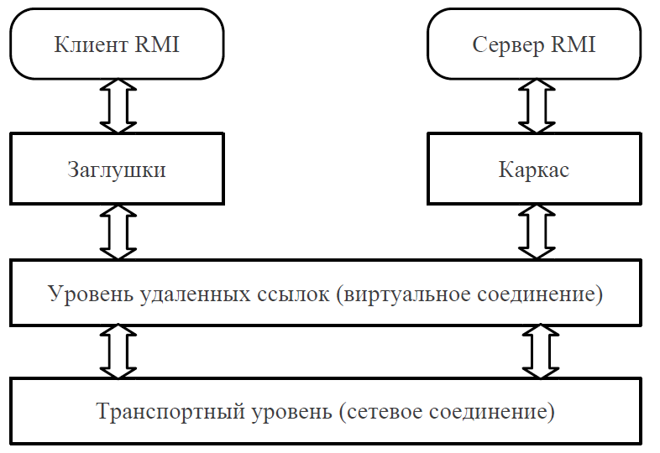
RMI – вызов удаленных методов
Рис. Структура RMI

Slide 6
RMI – вызов удаленных методов
Алгоритм работы с RMI
Определение удаленных интерфейсов.
Создание сервера.
Создание клиента.
Запуск каталога удаленных объектов, сервера и клиента.
Определение удаленных интерфейсов
Требования к удаленному интерфейсу:
должен иметь модификатор public;
должен наследоваться от java.rmi.Remote;
каждый метод интерфейса должен объявлять, что он выбрасывает java.rmi.RemoteException;
аргументы и значения методов должны иметь примитивный или сериализуемый тип, либо тип удаленного интерфейса.

Slide 7
RMI – вызов удаленных методов
Пример
package hello;
import java.rmi.*;
public interface Hello extends Remote {
String sayHello() throws RemoteException;
}

Slide 8
RMI – вызов удаленных методов
Создание сервера
1. Объявление класса, реализующего удаленный интерфейс:
package hello;
public class Server implements Hello {
public Server() {
}
public String sayHello() {
return “Hello, World!”;
}
}

Slide 9
RMI – вызов удаленных методов
2. Создание и экспорт удаленного объекта.
Метод exportObject класса java.rmi.server.UnicastRemoteObject экпортирует удаленный объект, позволяя ему принимать удаленные вызовы на анонимный порт. Метод возвращает объект-заглушку, которая передается клиентам. Можно задать определенный порт, указав его в качестве второго аргумента.
Server obj = new Server();
Hello stub = (Hello) UnicastRemoteObject.exportObject(obj,0);

Slide 10
RMI – вызов удаленных методов
3. Зарегистрировать удаленный объект в каталоге RMI registry:
Registry reg = LocateRegistry.getRegistry();
reg.bind(“Hello”, stub);
Создание клиентов
1. Получение ссылки на удаленный метод из каталога RMI registry:
Registry reg = LocateRegistry.getRegistry(hostname);
Hello stub = (Hello) registry.lookup("Hello");

Slide 11
RMI – вызов удаленных методов
2. Вызов удаленного метода
String response = stub.sayHello();
System.out.println(response);
Запуск каталога, сервера и клиентов
Для UNIX/Linux:
rmiregistry &
java -classpath path -Djava.rmi.server.codebase=file:path/ Server &
java -classpath path Client

Slide 12
RMI – вызов удаленных методов
Для Windows:
start rmiregistry
start java -classpath path -Djava.rmi.server.codebase=file:path/ Server
java -classpath path Client

